Slide 1
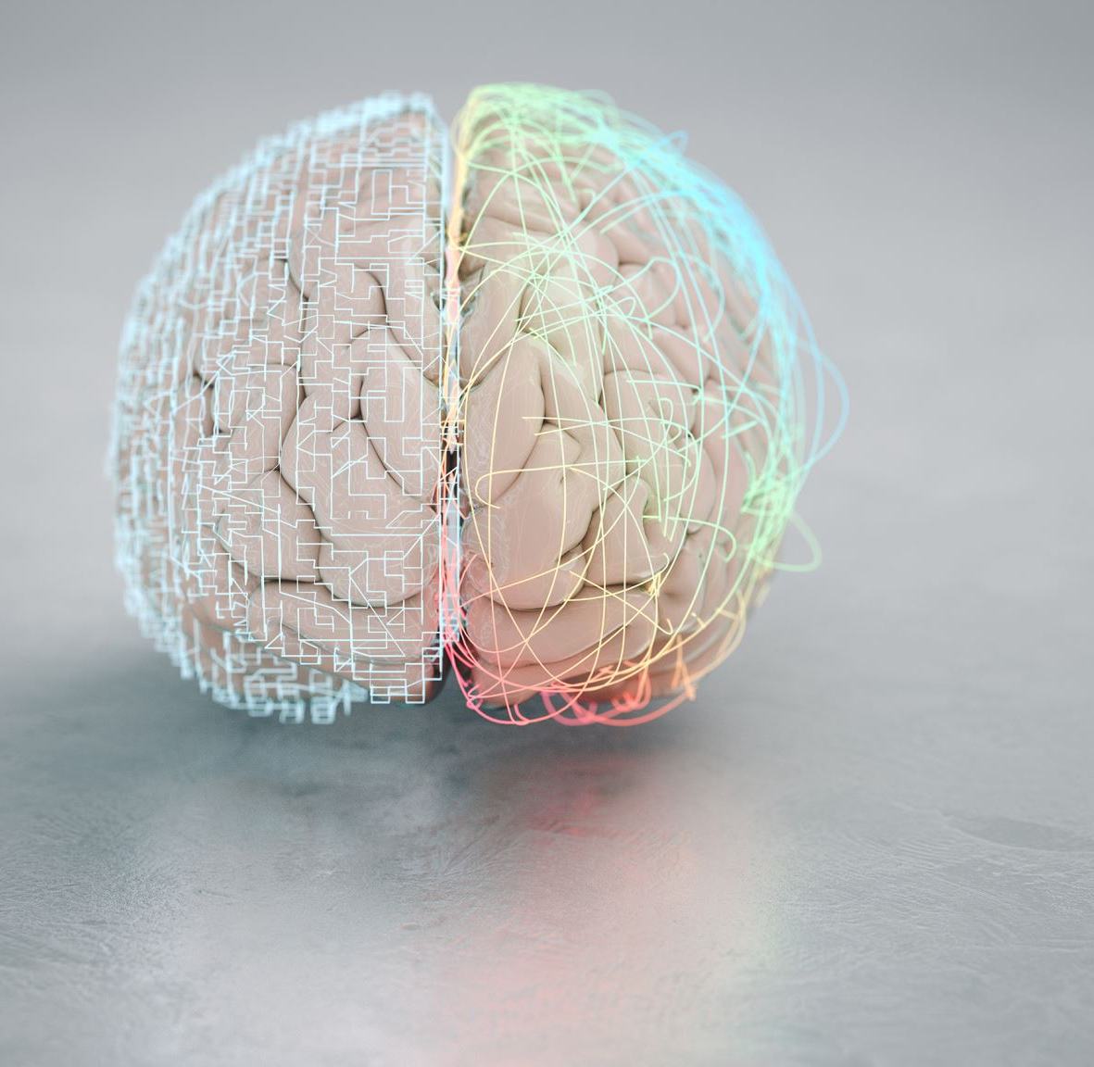
Elektrická aktivita mozku
Petr Grossmann

Slide 2
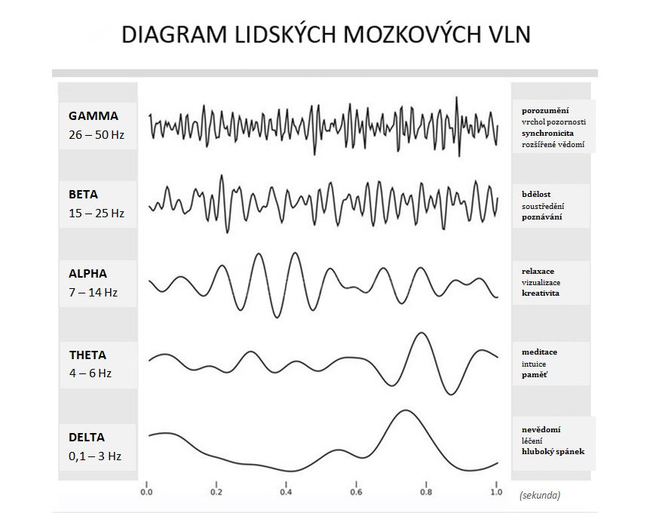
Elektrická aktivita mozku
Elektrická aktivita nervových buněk vytváří elektrické pole
EEG – elektroencefalograf monitoruje elektrickou aktivitu
Můžeme rozlišit 5 typů vln na EEG
1. EEG – Hans Berger 1929
Klinické využití až od 40. Let 20. St
Standardně se používá 21 svodů v typických lokalizacích označených písmenem a číslem (F0, F1...)

Slide 3
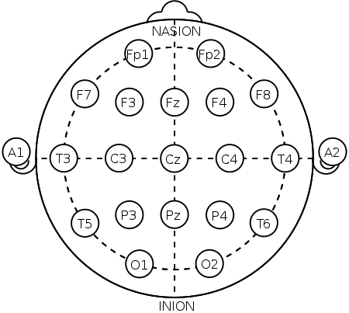
Rozložení elektrod

Slide 4
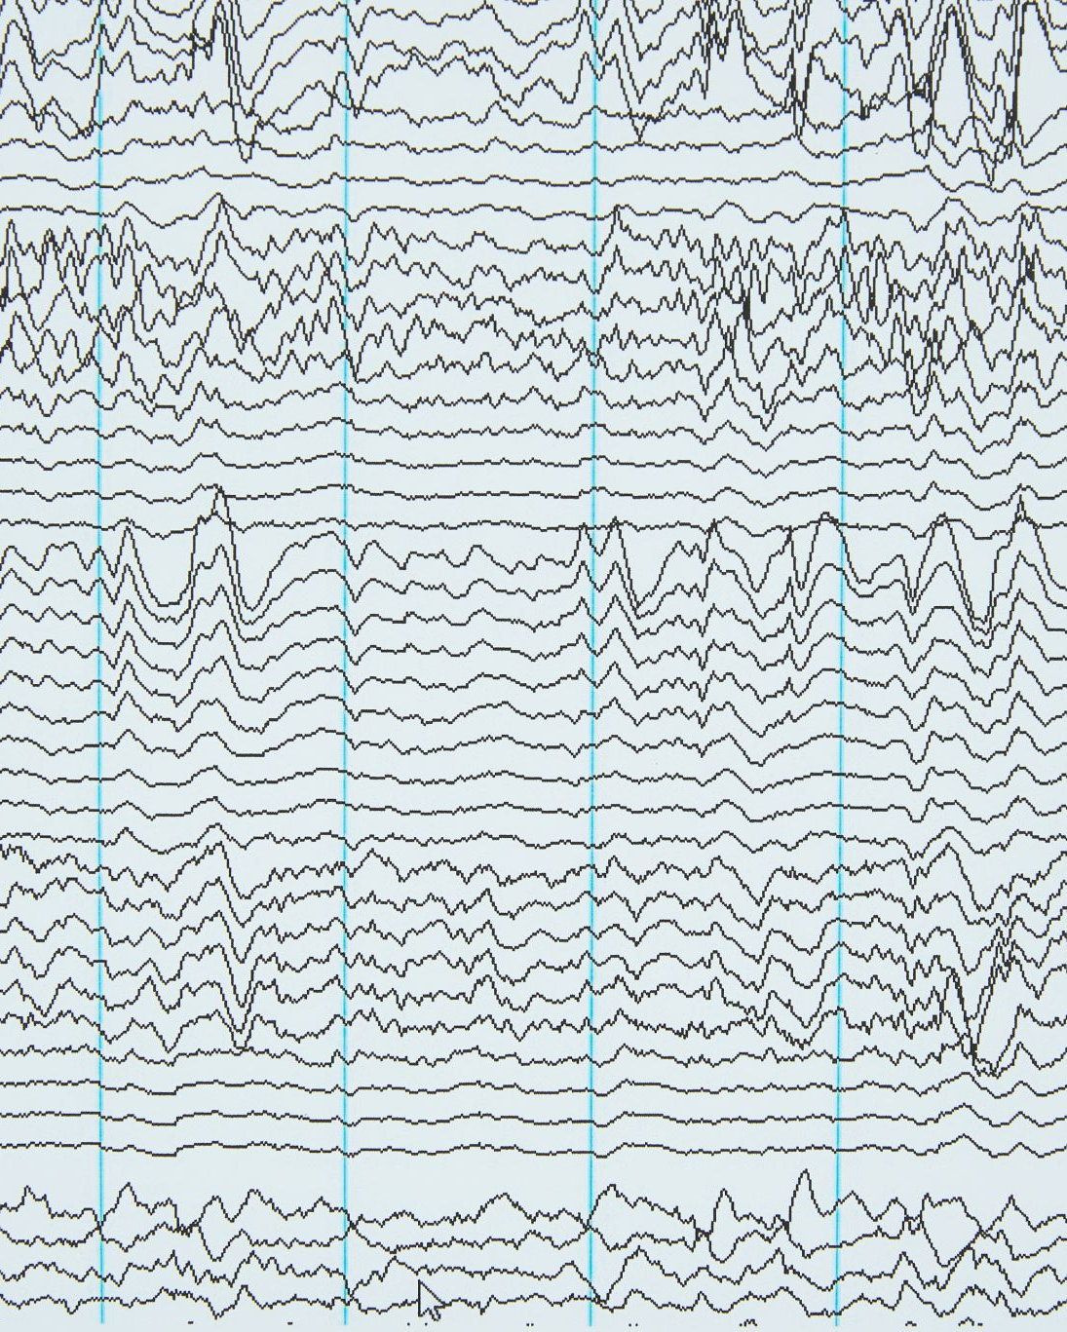
Popis EEG křivky
Frekvence EEG aktivity - počet vln za vteřinu nebo popis pásma
Amplituda – peak-to-peak - rozdíl mezi nejnižším a nejvyšším bodem
Aktivita pozadí vs epizodická aktivita
Topografické rozložení aktivity fokální vs difuzní
Specifický tvar mají epileptiformní potenciály
  Hrot do 80 milisekund
  Ostrá vlna delší než 80 ms

Slide 5

Gama vlny
Okolo 40 Hz (některé zdroje uvádějí až 100)
Řešení náročných úkolů
Učení, paměť
Nadměrně: úzkost, arousal, stres
Ménší výskyt u osob s poruchami učení, depresí, ADHD

Slide 6

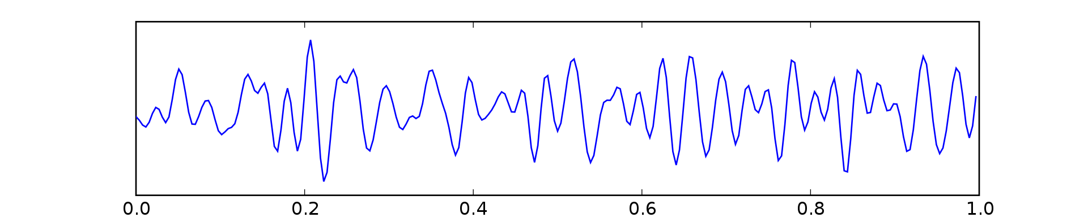
Beta vlny
15 – 25 Hz​
Bdělost, řešení problémů, paměť​
Nadměrně: úzzkost, stres, arousal, zvyšují stimulanty, kofein, energetické nápoje​
Snížení u ADHD, deprese

Slide 7

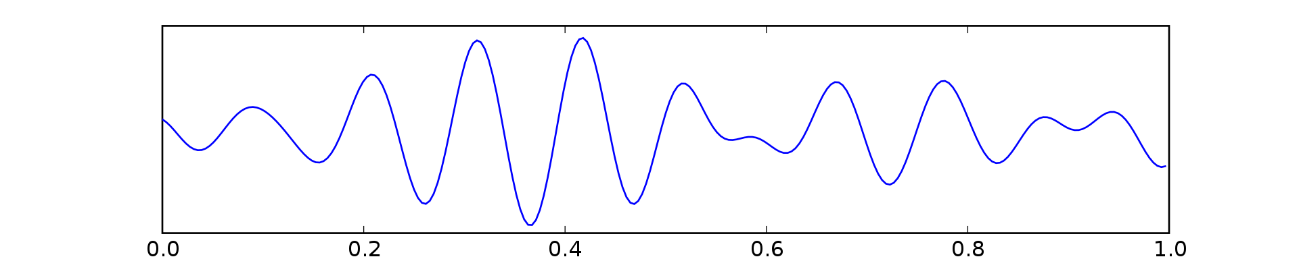
Alfa vlny
8 - 12 Hz​
Hluboké uvolnění, relaxace, denní snění
Nadměrně: po požití marihuany, alkoholu, některých relaxantů, některých AD
Méně se vyskytuje u OCD, úzkostných poruch, stres

Slide 8

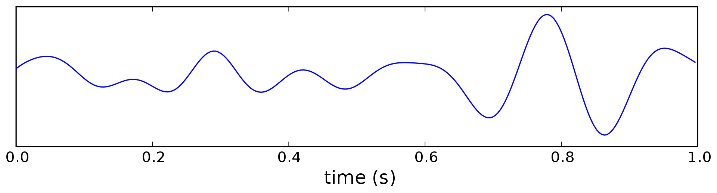
Theta vlny
4 – 8 Hz
Denní snění, spánek, prožívání a vyjadřování hlubokých emocí
Dochází ke konsolidaci dlouhodobé paměti

Slide 9

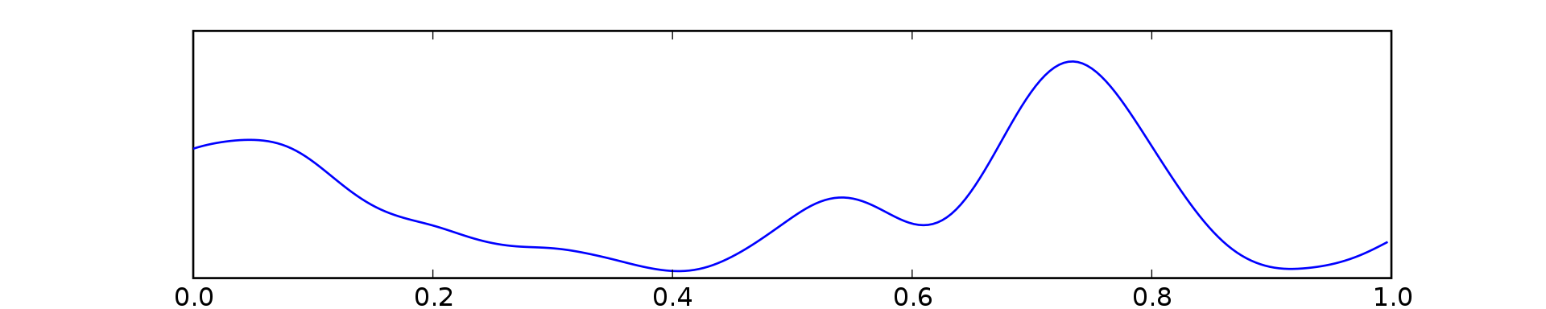
Delta vlny
0 – 4 Hz
Hluboký spánek
Nadměrně u organických postižení, těžké ADHD apod.

Slide 10
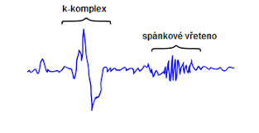
Spánková vřetena a K-komplex
Spánková vřetena - vlny stoupající a klesající aktivity
K-komplexy - pomalé nepravidelné δ vlny před spánkovým vřetenem

Slide 11
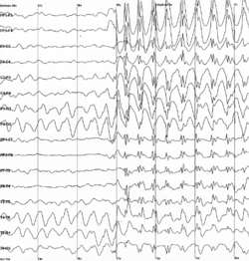
EEG v psychiatrii
Pro většinu psychiatrických obtíží není specifický nález
Zejména k odlišení epilepsie
Typický grafofenomén hrot-vlna

Slide 12
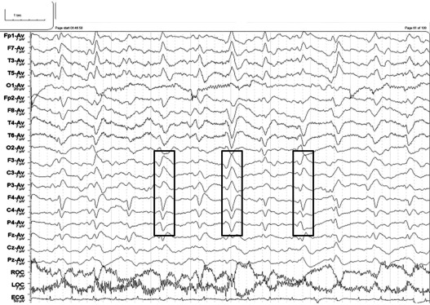
Creutzfeldt-Jakobova choroba
Ostré vlny o frekvenci 1-2 Hz

